Slide 1
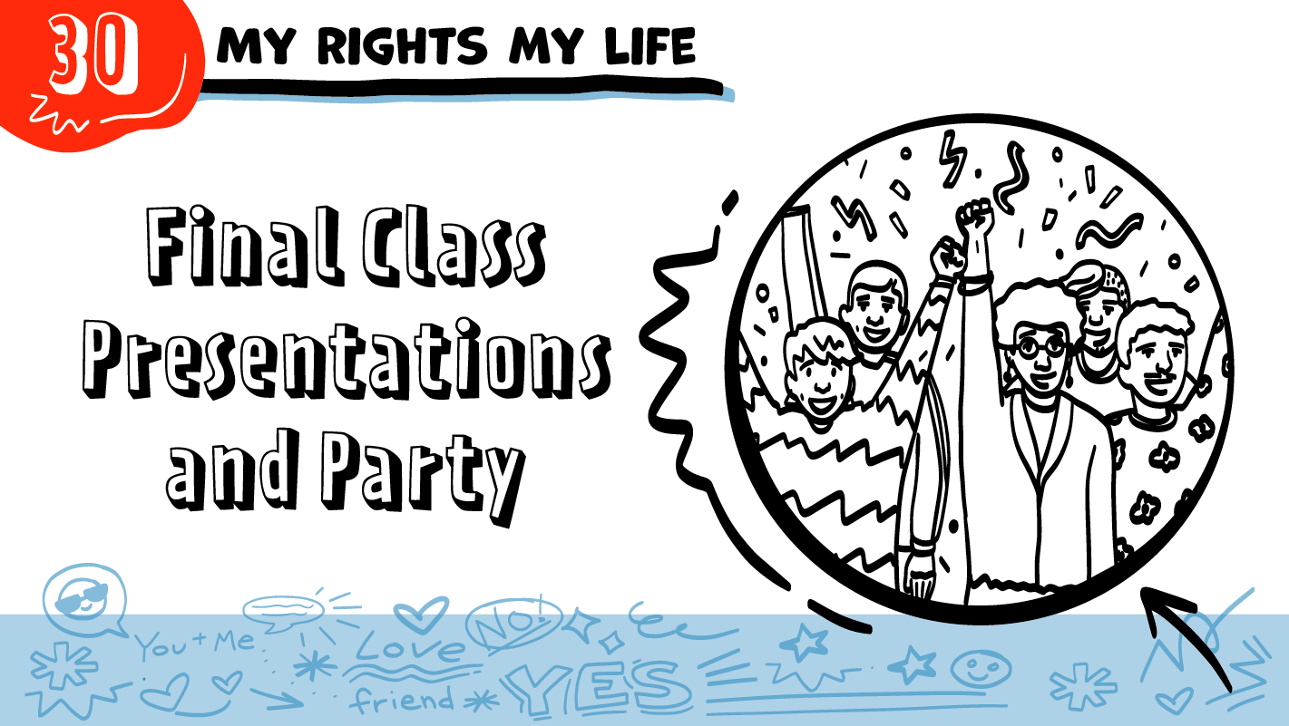
MIS DERECHOS, MI VIDA
Presentaciones y fiesta de la clase final
© 2023 Programa de Servicios de SAFE para Personas con Discapacidades
Notes:
NOTA: El plan de estudios de Mis derechos, mi vida se desarrolló para que fuera lo más accesible posible para estudiantes de diversas identidades, discapacidades y necesidades de apoyo. Siempre que fue posible, usamos un lenguaje que fuera el más accesible e inclusivo de todas las identidades, incluidas las identidades LGBTQIA+. Sin embargo, estamos conscientes de que existen necesidades interconectadas relacionadas con la gramática correcta y lógica, el lenguaje inclusive y la accesibilidad. Le empoderamos para tomar decisiones respecto al lenguaje que MEJOR corresponde a las necesidades de sus estudiantes o de las personas que atiende en cuanto a representar y afirmar sus identidades y a asegurarse de que puedan tener acceso al material y entenderlo.
De manera que TODOS sus estudiantes se sientan incluidos, las diapositivas tendrán, por ejemplo, “amigo/a/ue” en nuestro mejor intento de usar un lenguaje no binario directo, que aún no es común - incluso ni bien aceptado - en países de habla hispana. Sin embargo, las notas para el facilitador, serán un poco diferentes. Mientras se usó un lenguaje no binario indirecto lo más posible, no se usó "o/a/ue" en las notas para no afectar el flujo de sus explicaciones. Confiamos en que conocerá a sus estudiantes y que usará el lenguaje más apropiado para sus géneros.
Diga: Hoy es nuestra última clase de Mis derechos, mi vida. ¡Felicidades! Estoy muy orgulloso de ustedes por todo lo que han aprendido y hecho este año.

Slide 2
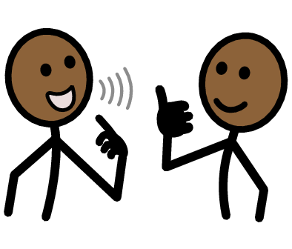
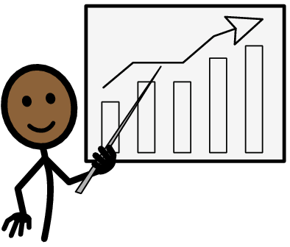
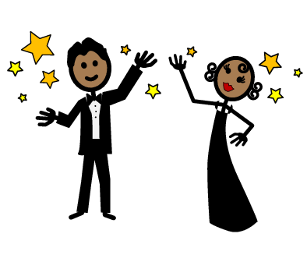
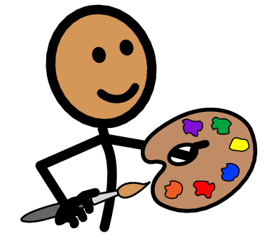
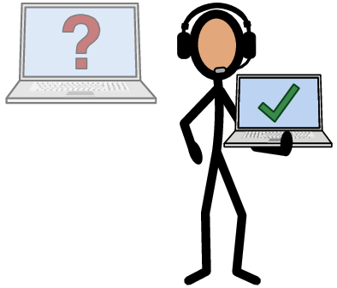
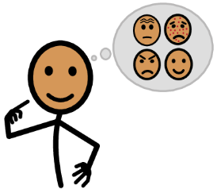
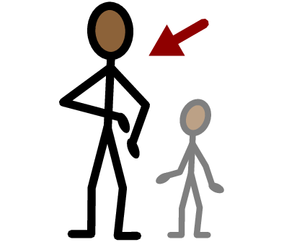
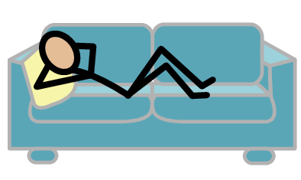
Palabras importantes
Líder
Promotor/a/e
Relación
Sí
No
Presentación
Actor
Artista
Soporte técnico
Yo necesito ayuda
Tengo una pregunta
Confianza
Persona adulta
Tomar un descanso
Yo me siento
Feliz
Triste
Enojado/a/e
Asustado/a/e
Copyright © 2023 SymbolStix, LLC. Todos los deechos reservados. Usado con autorización.
Notes:
Puede imprimir esta diapositiva por separado para que cada estudiante pueda usar la hoja Palabras importantes como tablero de comunicación durante la clase. Repase las palabras con las definiciones que se sugieren a continuación. Para que puedan entender mejor, puede pedir al grupo que aporte sus propias definiciones para las palabras del vocabulario o que proporcione un enunciado o una situación con la palabra nueva.
Líder: una persona a quien otras personas escuchan y siguen
Promotor: una persona que apoya una causa
Relación: dos o más personas que se conocen; las relaciones incluyen amigos, familiares, parejas románticas y compañeros de clase
Fiesta: una celebración por todo su arduo trabajo
Premio: una hoja que dice que completó las clases Mis derechos, mi vida
Presentación: cuando se comparte información frente a un grupo de personas
Actor: una persona que se hace pasar por otra frente a un público
Artista: una persona que crea cosas con marcadores, lápices de colores, pintura u otros materiales
Soporte técnico: una persona que ayuda con la computadora

Slide 3
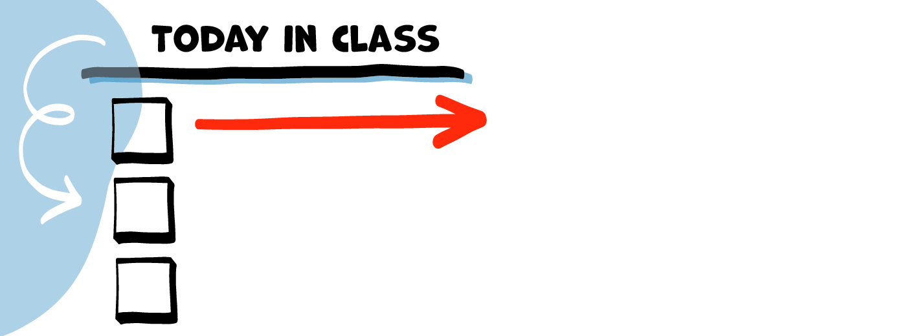
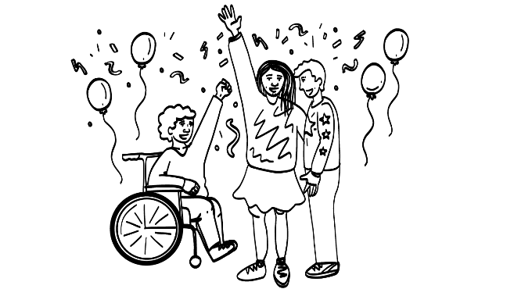
LA CLASE DE HOY
MIS DERECHOS, MI VIDA
Consentimiento
Presentaciones
Premios
Fiesta
© 2023 Programa de Servicios de SAFE para Personas con Discapacidades
Notes:
Lea la agenda. Como opción, puede pedir que alguien se ofrezca para leer la agenda.

Slide 4
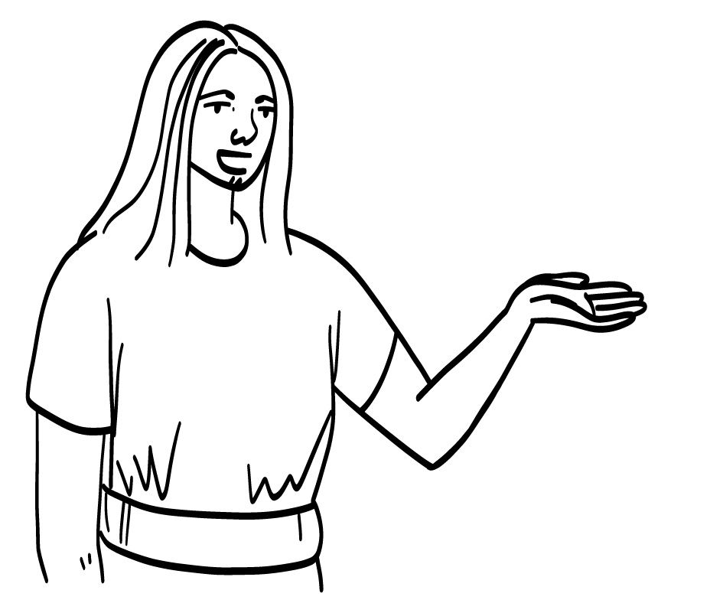
Presentaciones
MIS DERECHOS, MI VIDA
Consentimiento
© 2023 Programa de Servicios de SAFE para Personas con Discapacidades
Notes:
Si su grupo ya hizo sus presentaciones a un público externo:
Diga: ¡Todo el mundo hizo un excelente trabajo en sus presentaciones! ¿Cómo se sintió hacer la presentación ante [nombre del grupo]?
Dé al grupo suficiente tiempo para procesar la pregunta y tomar sus decisiones. Resuma el proceso de presentación con su grupo.
Si los equipos harán las presentaciones unos a otros:
Diga: Empezaremos la clase con las presentaciones en las que han estado trabajando. ¿Hay algún equipo que quiera pasar primero?
Apoye a los equipos según sea necesario a medida que presenten sus PowerPoints y muestren sus pósteres.

Slide 5
¡¡LO LOGRÓ!!
© 2023 Programa de Servicios de SAFE para Personas con Discapacidades
Notes:
Diga: Han trabajado mucho en estas clases. Fueron creativos y determinados ¡y aprendieron mucho! Cada quien recibirá un certificado que reconoce su gran esfuerzo. Este certificado dice que terminaron todas las clases del plan de estudios Mis derechos, mi vida. ¡Estoy muy orgulloso de ustedes, y espero que ustedes también estén orgullosos!
Llame a cada estudiante al frente del grupo, uno por uno. Dele un certificado de reconocimiento de Mis derechos, mi vida y permita que el resto del grupo le aplauda.

Slide 6
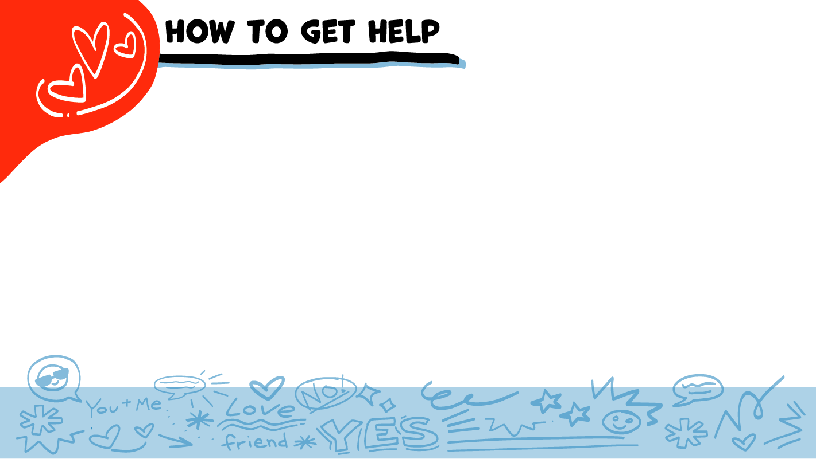
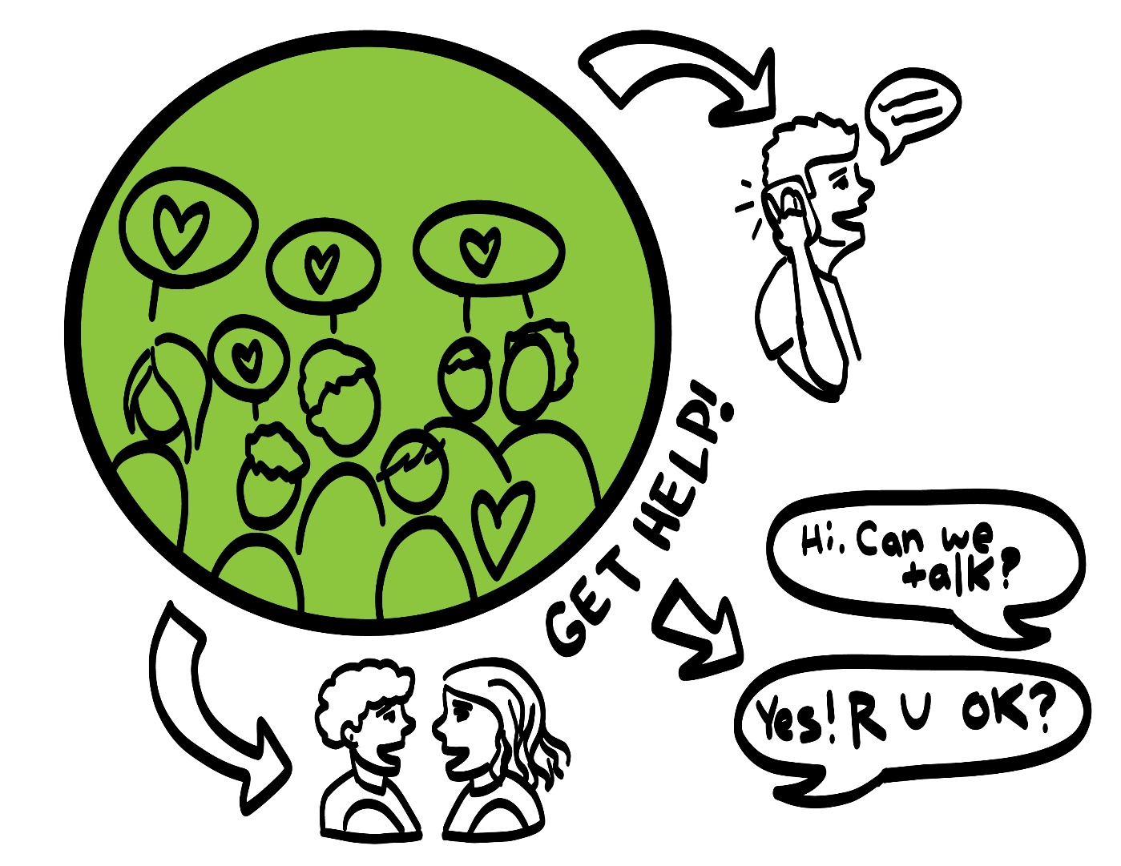
Cómo pedir ayuda
¡Pida ayuda!
Hola. ¿Puede hablar?
Sí. ¿En qué le puedo
ayudar?
© 2023 Programa de Servicios de SAFE para Personas con Discapacidades
Notes:
Diga: Aunque esta sea nuestra última clase, recuerden que siempre pueden conseguir ayuda. Si alguien les lastima o si alguien alguna vez les toca el cuerpo de una manera que no les gusta, pueden pedir ayuda. No hicieron nada malo, y siempre hay alguien quien les pueda ayudar. Pueden hablar con una persona de su círculo verde de confianza para pedir ayuda. Si alguien está lastimando a una persona que conocen, también pueden hablar con una persona de su círculo verde de confianza para pedir ayuda. Si está sucediendo una emergencia, siempre pueden llamar a 911. Si llaman a 911 para pedir ayuda, puede llegar la policía o una ambulancia.
Si la primera persona a quien le dicen no les cree o no les consigue ayuda, continúen diciendo a otras personas en quienes confíen lo que sucede hasta conseguir la ayuda que necesitan. También, siempre pueden hablar conmigo después de la clase si necesitan ayuda.
Ahora que se termina nuestra clase, una persona adulta de su círculo verde de confianza también puede ayudarles si tienen más preguntas sobre relaciones y sexo.

Slide 7
Porra de poder
¡¡ME CONOZCO MEJOR QUE NADIE!!
© 2023 Programa de Servicios de SAFE para Personas con Discapacidades
Notes:
Diga: ¿Alguien recuerda nuestra declaración de poder? Nuestra declaración de poder es: “Me conozco mejor que nadie”. Esto significa que, individualmente, ustedes se conocen mejor que cualquier otra persona. Hoy tuvieron la oportunidad de pensar en la importancia del consentimiento al tener sexo. También pensaron en quién confiar si alguien les llega a tocar de una manera que no les gusta. Vamos a juntarnos en círculo y, a la cuenta de tres, digamos nuestra declaración de poder.
Pida a quienes quieran participar que pongan una mano en el centro del círculo. Pida que alguien se ofrezca que cuente hasta tres. Después de “tres”, dicen la declaración de poder a la vez que levanten las manos al aire. También pueden ponerse de pie en el círculo sin tocarse las manos, si prefieren.

Slide 8
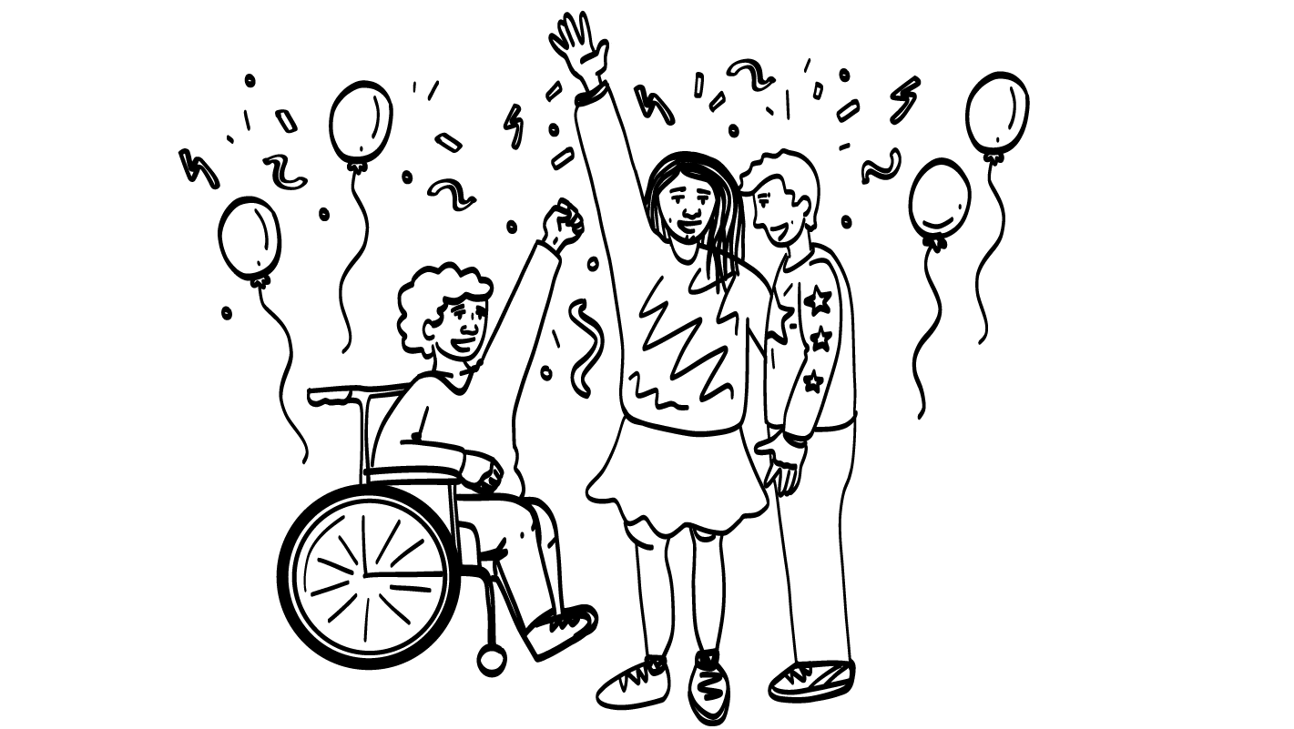
¡Fiesta!
© 2023 Programa de Servicios de SAFE para Personas con Discapacidades
Notes:
¡Ponga música, ofrezca refrigerios y dé tiempo al grupo para celebrar todo su arduo trabajo!

Slide 9
Este trabajo cuenta con el apoyo del Consejo de Texas para Discapacidades del Desarrollo mediante una subvención de la Administración para la Vida Comunitaria (ACL) de los Estados Unidos, Departamento de Salud y Servicios Humanos (HHS), Washington, D.C. 20201, con una subvención 100% financiada con fondos federales por un total de $5,907,507. Los esfuerzos del Consejo son los del beneficiario y no representan necesariamente los puntos de vista oficiales o un aval de ACL, HHS o el gobierno de los Estados Unidos.
© 2023 Programa de Servicios para Personas con Discapacidades de SAFE
Notes:
SAFE agradece al Consejo de Texas para Discapacidades de Desarrollo por financiar el desarrollo de este programa de estudios.

Slide 10
Este programa de estudios se ofrece en línea sin costo. Puede usar estos recursos en su formato original, solo para fines educativos. Por favor, atribuye el crédito a The SAFE Alliance. (Consulte la cita en la parte inferior de la página).
Le pedimos que no modifique las imágenes, las diapositivas, ni los materiales de la planificación didáctica del programa de estudios. No puede usar el programa de estudios Mis derechos, mi vida (My Rights My Life) para fines comerciales, que incluye, entre otros, para vender talleres que usted facilite con base en él, para crear enlaces o sitios web para redistribuir cualquier material asociado con el programa de estudios Mis derechos, mi vida o My Rights My Life de SAFE.
La venta de materiales de My Rights My Life: A Curriculum for Safer Relationships (Mis derechos mi vida: un programa de estudios para relaciones más seguras) es una infracción directa de las leyes de derechos de autor.
Westmore, M. y Lersch, H. (2021 o 2022). My Rights My Life: A Curriculum for Safer Relationships. Schwartz, M. (Ed.). The SAFE Alliance. Austin, TX.
© 2023 Programa de Servicios de SAFE para Personas con Discapacidades

